Slide 1
Sai sót do vô tình
PGS.TS. Nguyễn Thị Quỳnh Hương

Slide 2
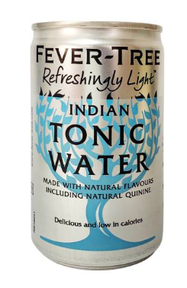
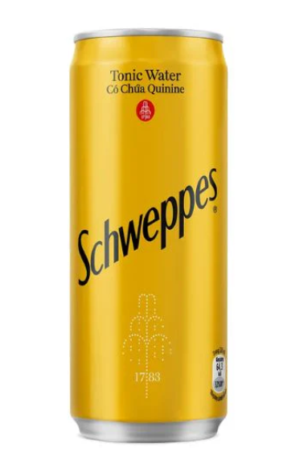
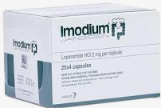
Ngộ độc: báo cáo y khoa
Trường hợp uống loperamide (Imodium) cùng nước tonic có chứa quinine=> tử vong.
Loperamide: thuốc chống tiêu chảy. Thuốc chủ yếu tác động ở ruột và rất ít đi vào não.
Quinine: ức chế 1số cơ chế v/ch thuốc => tăng nồng độ loperamide máu => tăng nguy cơ loạn nhịp tim nghiêm trọng=> ngừng tim và tử vong.

Slide 3
Ngộ độc: báo cáo y khoa
- 2025, nam 15 tuổi uống 60 mg loperamide (bt:16 mg/d)=> BN bị ngừng tim, ngừng thở, khoảng QT kéo dài trên ĐTĐ => tử vong do tổn thương não không hồi phục sau hồi sức thất bại.
- FDA: lạm dụng hoặc dùng liều rất cao loperamide => RL nhịp tim nặng, xoắn đỉnh, ngừng tim và tử vong.
- Nước có ga chứa quinine có phải nguyên nhân chính?
Một lon tonic chứa lượng quinine thấp hơn rất nhiều so với thuốc quinine.
=> Nguy cơ lớn nhất thường xuất hiện khi:
  BN dùng liều cao loperamide;
  Có bệnh tim nền hoặc RL điện giải.
=> Cố ý kết hợp loperamide với quinine => nguy hiểm vì có thể làm tăng nguy cơ độc tính tim mạch.

Slide 4
Ngộ độc: báo cáo y khoa
Quinin=>gây tăng loperamide trong máu => biến chứng và tử vong:
RL nhịp tim và ngừng tim (đặc biệt quá liều loperamide)
Hội chứng QT dài bẩm sinh, các bệnh tim khác, RL dẫn truyền
RL điện giải (VD: giảm Mg hoặc K do tiêu chảy, nôn mửa nặng hoặc kéo dài).
=> Nếu BN bị chóng mặt đột ngột, choáng váng, ngất xỉu, khó thở hoặc tim đập nhanh khi đang dùng thuốc này=> hỏi tất cả các loại thuốc khác mà BN đang sử dụng, bao gồm cả vitamin và thảo dược.

Slide 5
Ngộ độc: báo cáo y khoa
Loperamide thực phẩm/lối sống
Rượu: tăng t/d phụ lên hệ TK của loperamide như chóng mặt, buồn ngủ và khó tập trung.
=> BN bị suy giảm khả năng tư duy và phán đoán => lái xe hoặc vận hành máy móc nguy hiểm.
Thiếu hụt G6PD: nước tonic có chứa quinine ở BN thiếu men G6PD => tan máu và thiếu máu.
Nước tonic có chứa quinine ở BN bị giảm tiểu cầu => gây giảm tiểu cầu nặng do MD=> tử vong. Tiếp xúc quinine, BN có KT phụ thuộc quinine => tăng giảm tiểu cầu nhanh hơn so với lần đầu.

Slide 6
Ngộ độc: báo cáo y khoa
Nước bưởi + thuốc tim mạch, mỡ máu, an thần
Nước bưởi ức chế enzyme CYP3A4 ở ruột => tăng nồng độ thuốc/máu.
Các thuốc bị ảnh hưởng gồm:
- Statin=> tiêu cơ vân nặng dẫn đến suy thận.
- Chống loạn nhịp tim=> RL nhịp tim nghiêm trọng.
- Một số thuốc chống thải ghép, thuốc an thần.

Slide 7
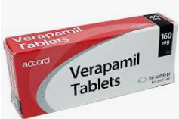
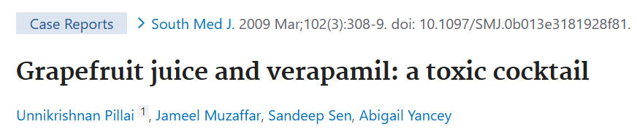
Ngộ độc: báo cáo y khoa
Nước bưởi + thuốc tim mạch (verapamil)
Nữ 42 tuổi dùng Verapamil để dự phòng đau nửa đầu. Trong một đợt bệnh, cô gần như chỉ uống nước bưởi trong nhiều ngày rồi tiếp tục dùng thuốc.
=> Nồng độ verapamil/máu tăng lên khoảng 5 lần mức an toàn=> gây nhịp tim chậm nặng, tụt huyết áp và phải đặt máy tạo nhịp tạm thời => suýt tử vong.
https://pubmed.ncbi.nlm.nih.gov/19204629/

Slide 8
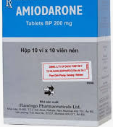
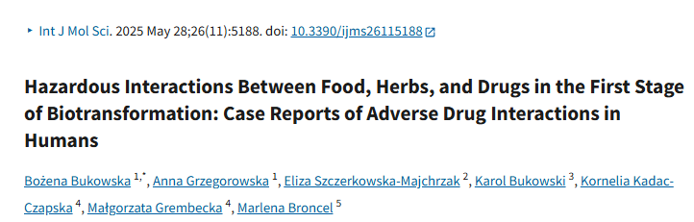
Ngộ độc: báo cáo y khoa
Thuốc chống loạn nhịp tim + nước bưởi
Nữ 83 tuổi dùng Amiodarone và uống 1–1,5 lít nước bưởi mỗi ngày. Nước bưởi làm giảm chuyển hóa thuốc, kéo dài khoảng QT và gây loạn nhịp thất nguy hiểm => suýt gây tử vong.
https://pmc.ncbi.nlm.nih.gov/articles/PMC12155451

Slide 9
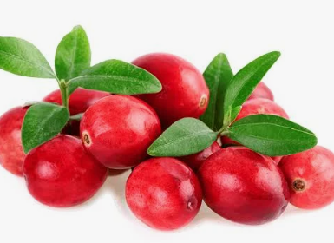
Ngộ độc: báo cáo y khoa
Thuốc chống đông máu Warfarin + thực phẩm giàu vitamin K
- Đột ngột ăn rất nhiều rau xanh đậm (cải xoăn, rau bina, bông cải xanh...)
→ thuốc mất tác dụng → tăng nguy cơ đột quỵ hoặc huyết khối.
- Thảo dược hoặc thực phẩm làm tăng tác dụng chống đông: Tỏi liều cao; Ginkgo; Cranberry
=> Hậu quả có thể là:
Xuất huyết não.
Xuất huyết tiêu hóa.
Tử vong do chảy máu nặng.
Cranberry

Slide 10
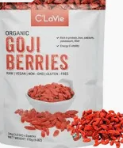
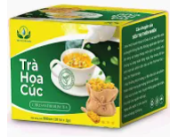
Ngộ độc: báo cáo y khoa
Thuốc chống đông + trà thảo dược
BN dùng warfarin đồng thời uống nhiều trà hoa cúc, trà kỷ tử hoặc các chế phẩm thảo dược cô đặc.
=> Hậu quả là tăng tác dụng chống đông và xuất huyết nghiêm trọng=> nhập viện cấp cứu
https://pmc.ncbi.nlm.nih.gov/articles/PMC12155451

Slide 11
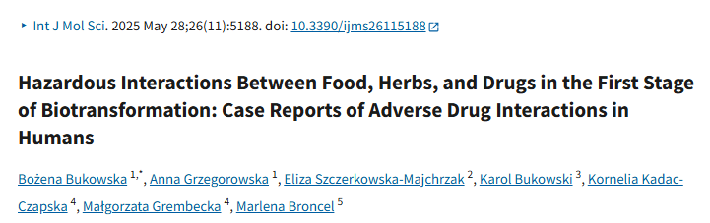
Ngộ độc: báo cáo y khoa
Warfarin + nước ép nam việt quất (cranberry)
BN dùng Warfarin uống lượng lớn nước ép cranberry trong nhiều ngày => INR tăng vọt => BN bị xuất huyết nghiêm trọng và tử vong.

Slide 12
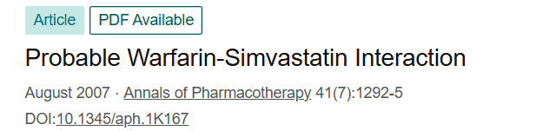
Ngộ độc: báo cáo y khoa
Warfarin + Simvastatin:
Nữ 82 tuổi dùng warfarin ổn định nhiều năm=> Sau khi thay đổi điều trị => xuất hiện tương tác làm INR tăng trên 8=> BN bị xuất huyết não và tử vong.

Slide 13
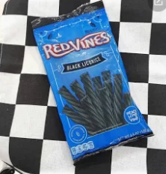
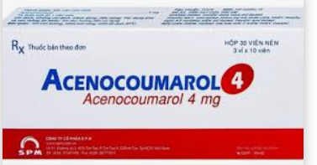
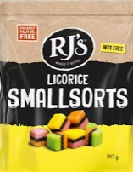
Ngộ độc: báo cáo y khoa
Thuốc chống đông + cam thảo
BN dùng thuốc chống đông Acenocoumarol + ăn khoảng 1,5 kg kẹo cam thảo trong những ngày trước đó và sau đó bị đột quỵ.
Cam thảo có thể ảnh hưởng đến huyết áp, điện giải và tác dụng thuốc
Kẹo cam thảo

Slide 14
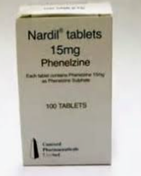
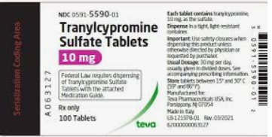
Ngộ độc: báo cáo y khoa
Thuốc ức chế MAO + thực phẩm giàu tyramine (phân hủy từ aa tyrosin)
Thuốc chống trầm cảm nhóm MAOI như: Phenelzine, Tranylcypromine
Khi dùng cùng:
Phô mai ủ lâu năm
Xúc xích lên men
Rượu vang đỏ
Một số thực phẩm lên men
=> Có thể gây:
Cơn tăng huyết áp kịch phát.
Xuất huyết não.
Tử vong.

Slide 15
Ngộ độc: báo cáo y khoa
Rượu + thuốc an thần hoặc thuốc giảm đau opioid
Rượu với: Diazepam, Alprazolam, Oxycodone, Morphine
=> Có thể gây:
Ức chế hô hấp.
Hôn mê.
Ngừng thở.
=> NN nhiều ca tử vong do ngộ độc thuốc trên toàn thế giới.

Slide 16
Ngộ độc: báo cáo y khoa
Cam thảo + thuốc tim mạch
Cam thảo tự nhiên chứa glycyrrhizin gây:
Làm hạ kali máu.
Tăng huyết áp.
Gây rối loạn nhịp tim.
Ở người đang dùng:
Thuốc lợi tiểu.
Thuốc điều trị tim mạch.
=> Có báo cáo tử vong do loạn nhịp tim liên quan đến tiêu thụ lượng lớn cam thảo.

Slide 17
Ngộ độc: báo cáo y khoa
Thực phẩm giàu kali + một số thuốc huyết áp
Các thuốc như: Lisinopril, Enalapril, Spironolactone
Kết hợp với thực phẩm nhiều Kali:
Nhiều chuối
Nước dừa
Chất chứa kali
=> Gây:
Tăng kali máu nặng.
Ngừng tim.
Tử vong.

Slide 18
Xin chân thành cảm ơn!

